Slide 1
TVIRTAS IR JUDRUS

Slide 2
Forma: tyrinėjimo stotelės, kūrybinės dirbtuvės.

Slide 3
ĮKVEPIANTIS IŠŠŪKIS Kodėl mano kūnas tvirtas ir judrus. Kaip atrodo žmogaus skeletas. Kaip gali judėti mūsų kūnas. Kuo mums naudingi kryptingi tyrinėjimai. Ką galime išmokti ,sužinoti,veikdami drauge.

Slide 4
ŽODYNO PLĖTOJIMAS: Skeletas, griaučiai, kaulai, sąnariai, kaukolė, plaštaka, pėda, archeologas, senienos, radiniai, atradėjai, liekanos, kasinėjimas, rentgeno nuotrauką, atrama

Slide 5
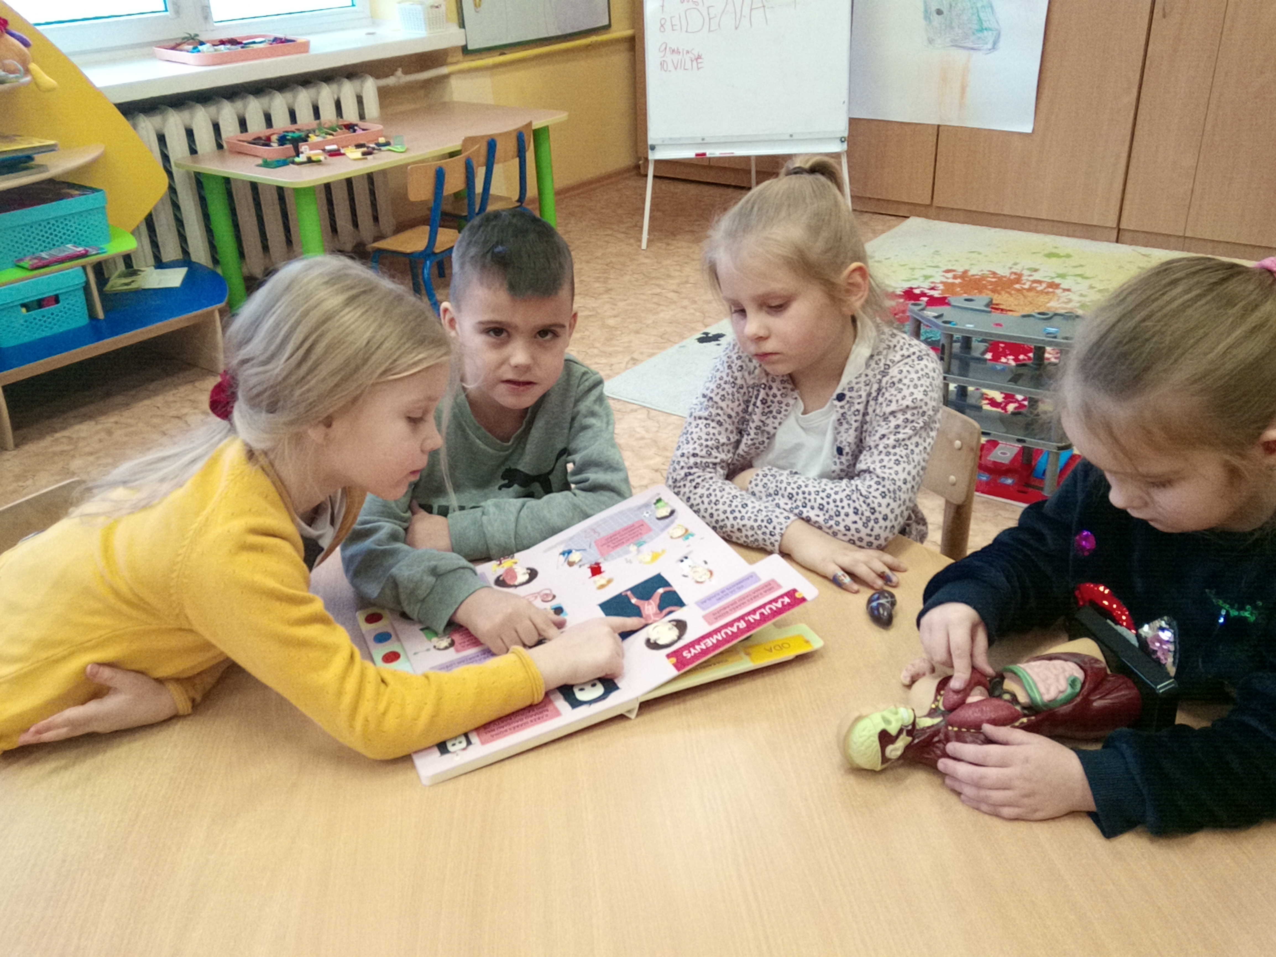

Slide 6
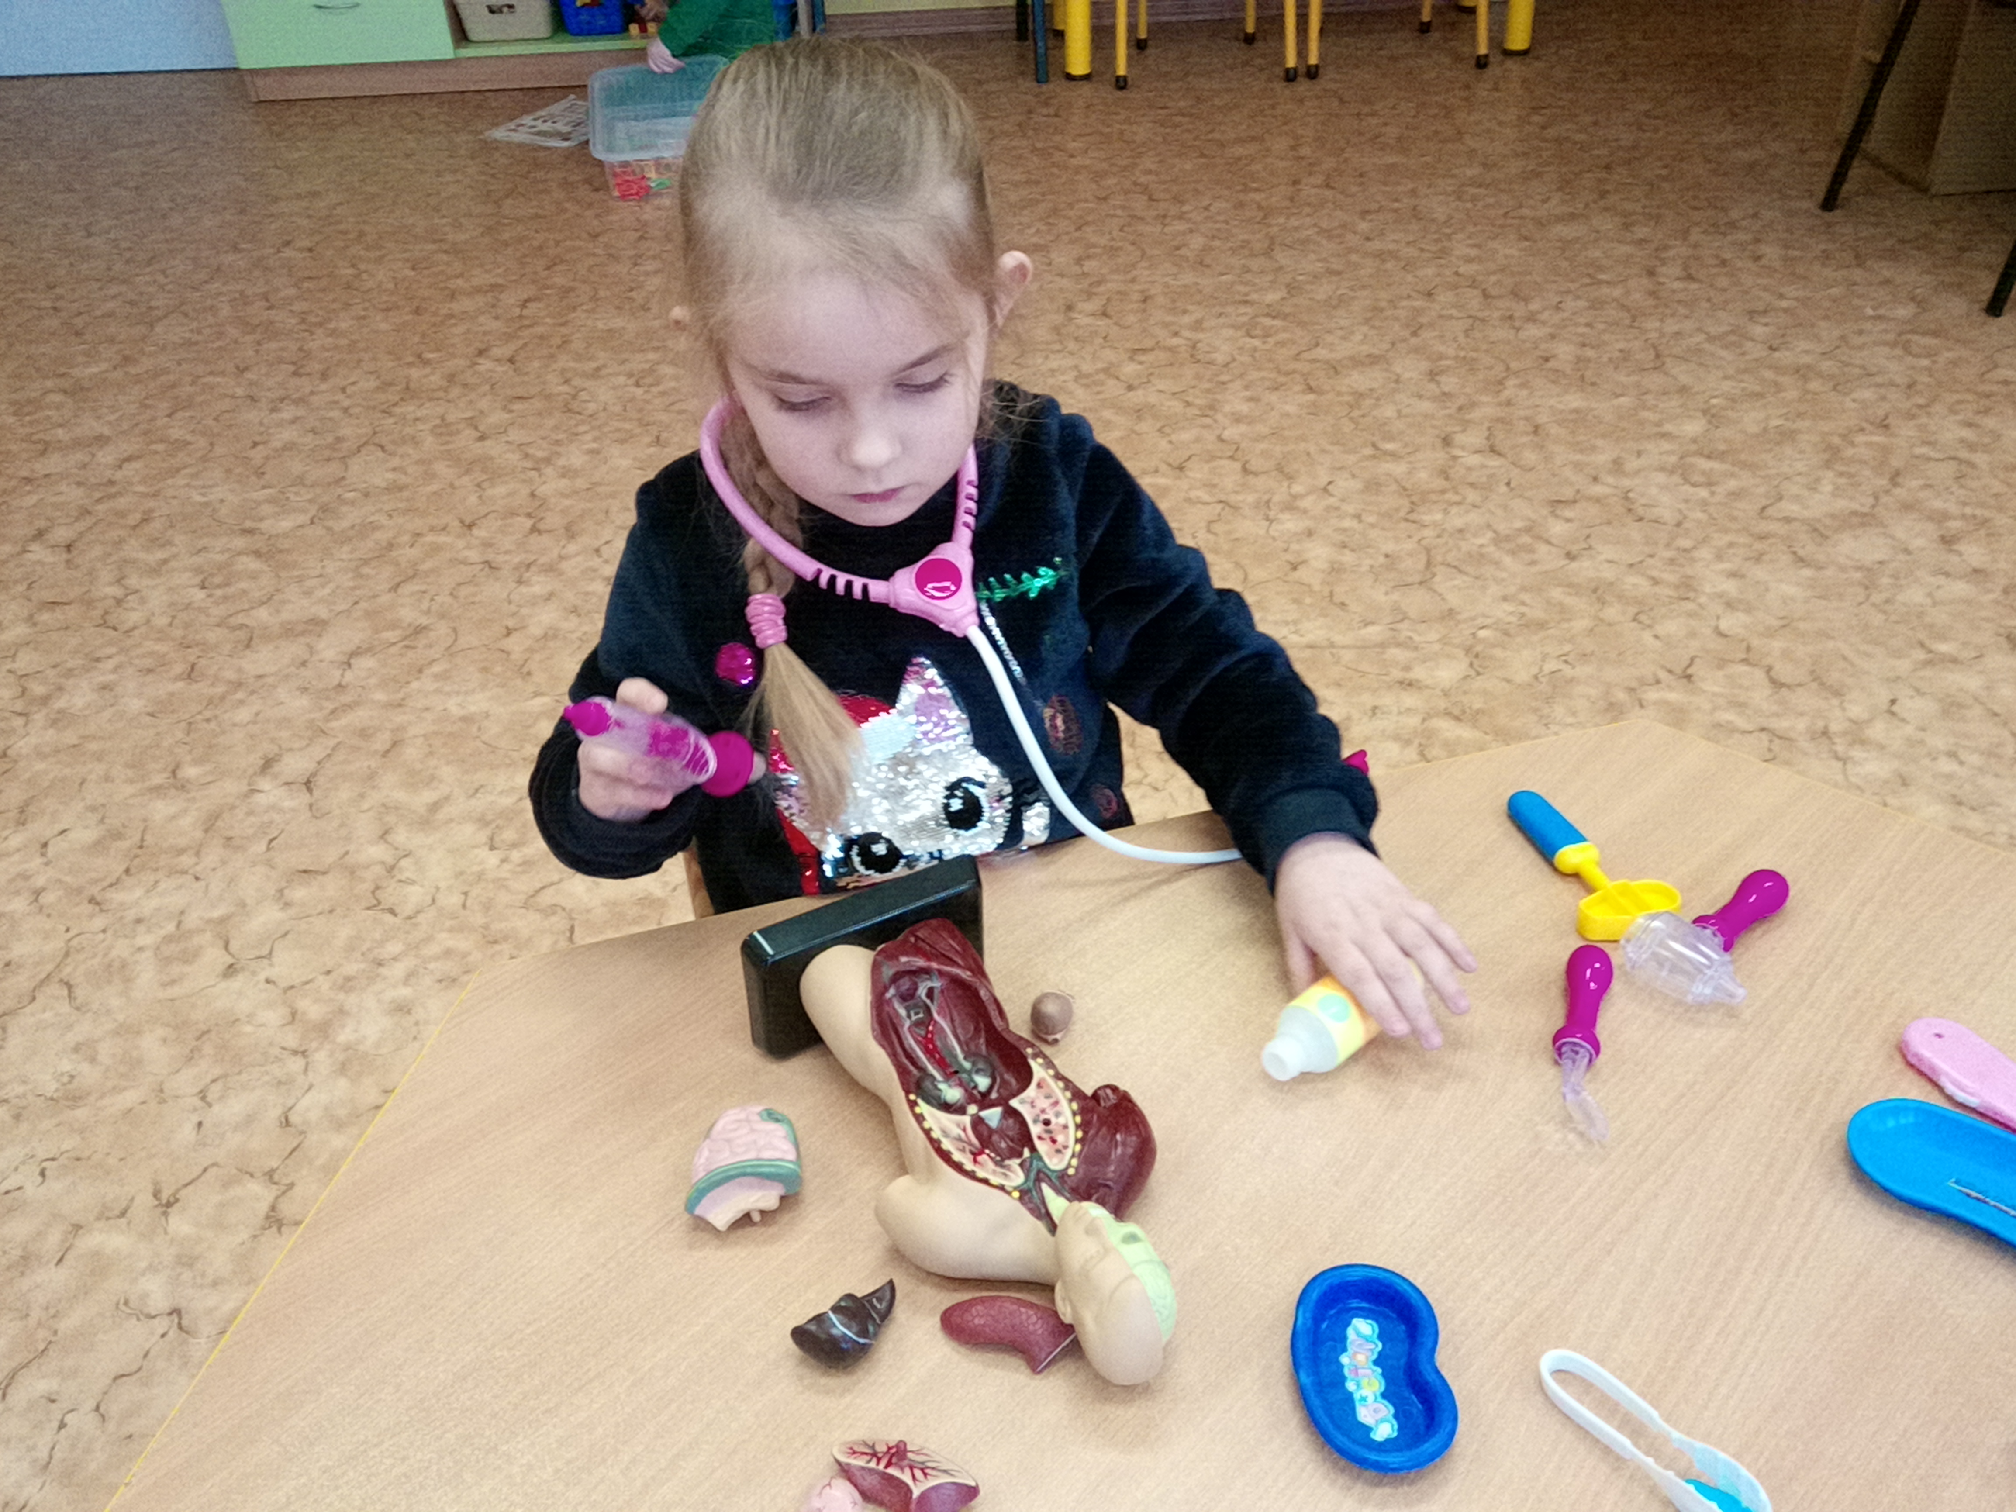

Slide 7
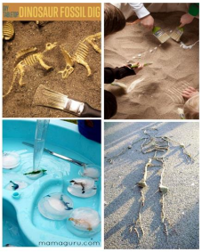

Slide 8
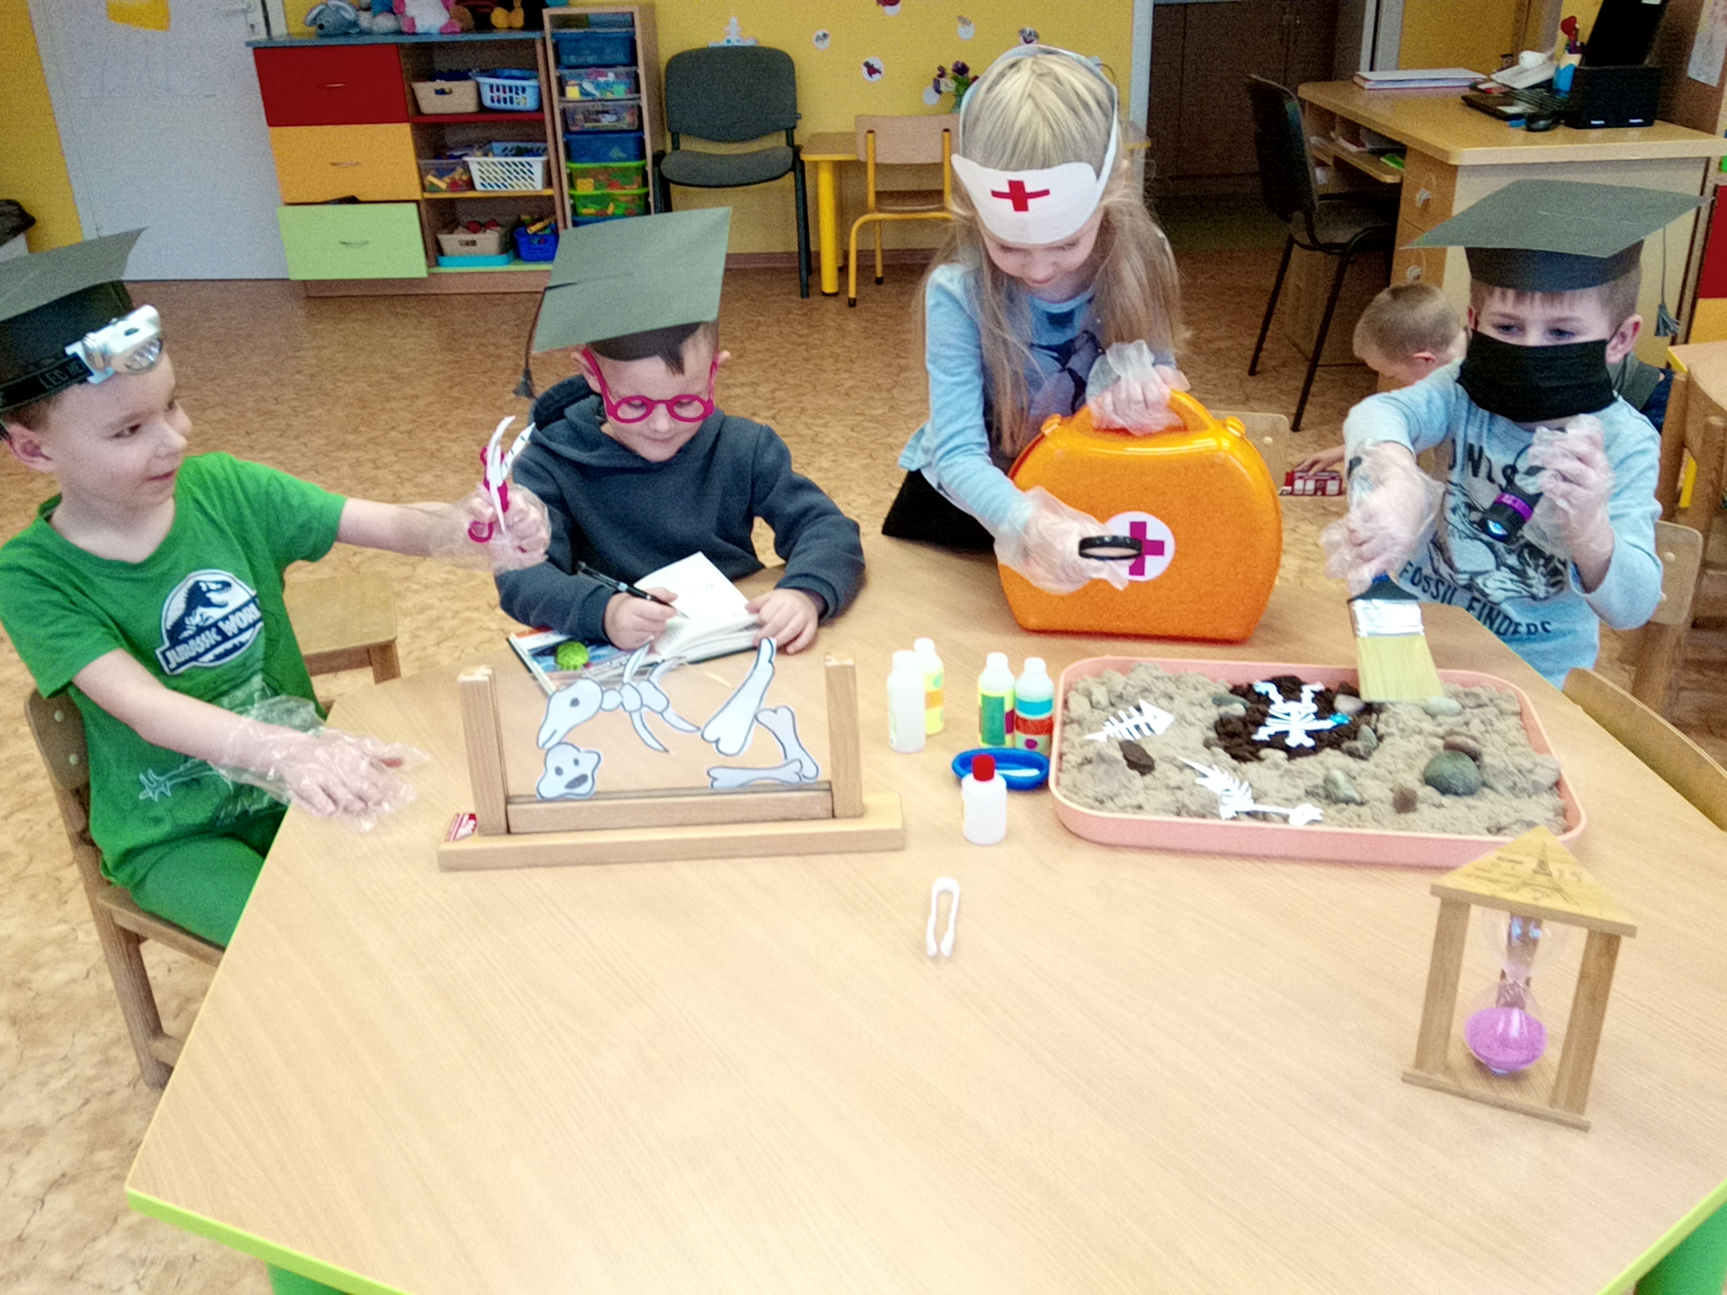

Slide 9
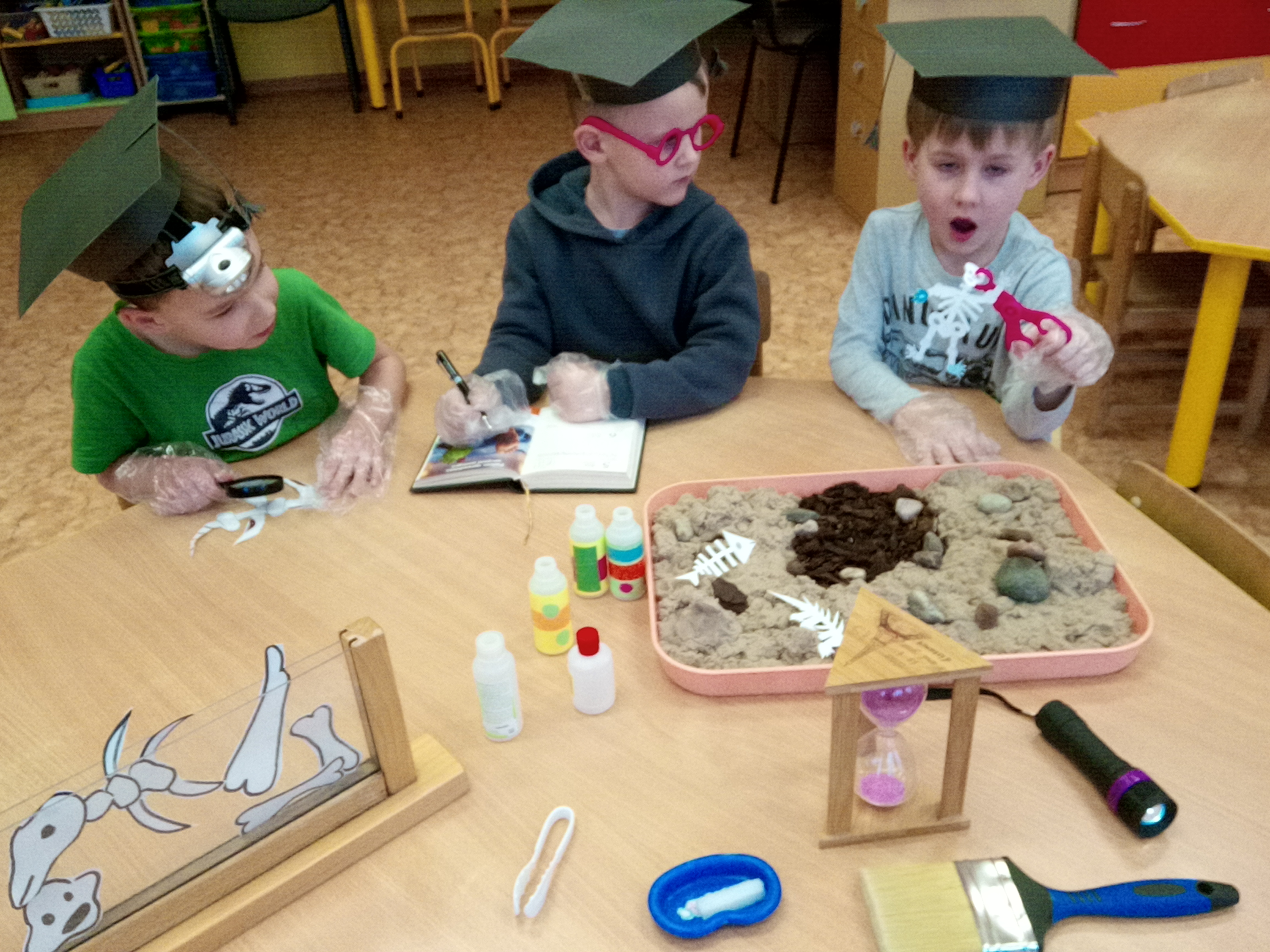

Slide 10
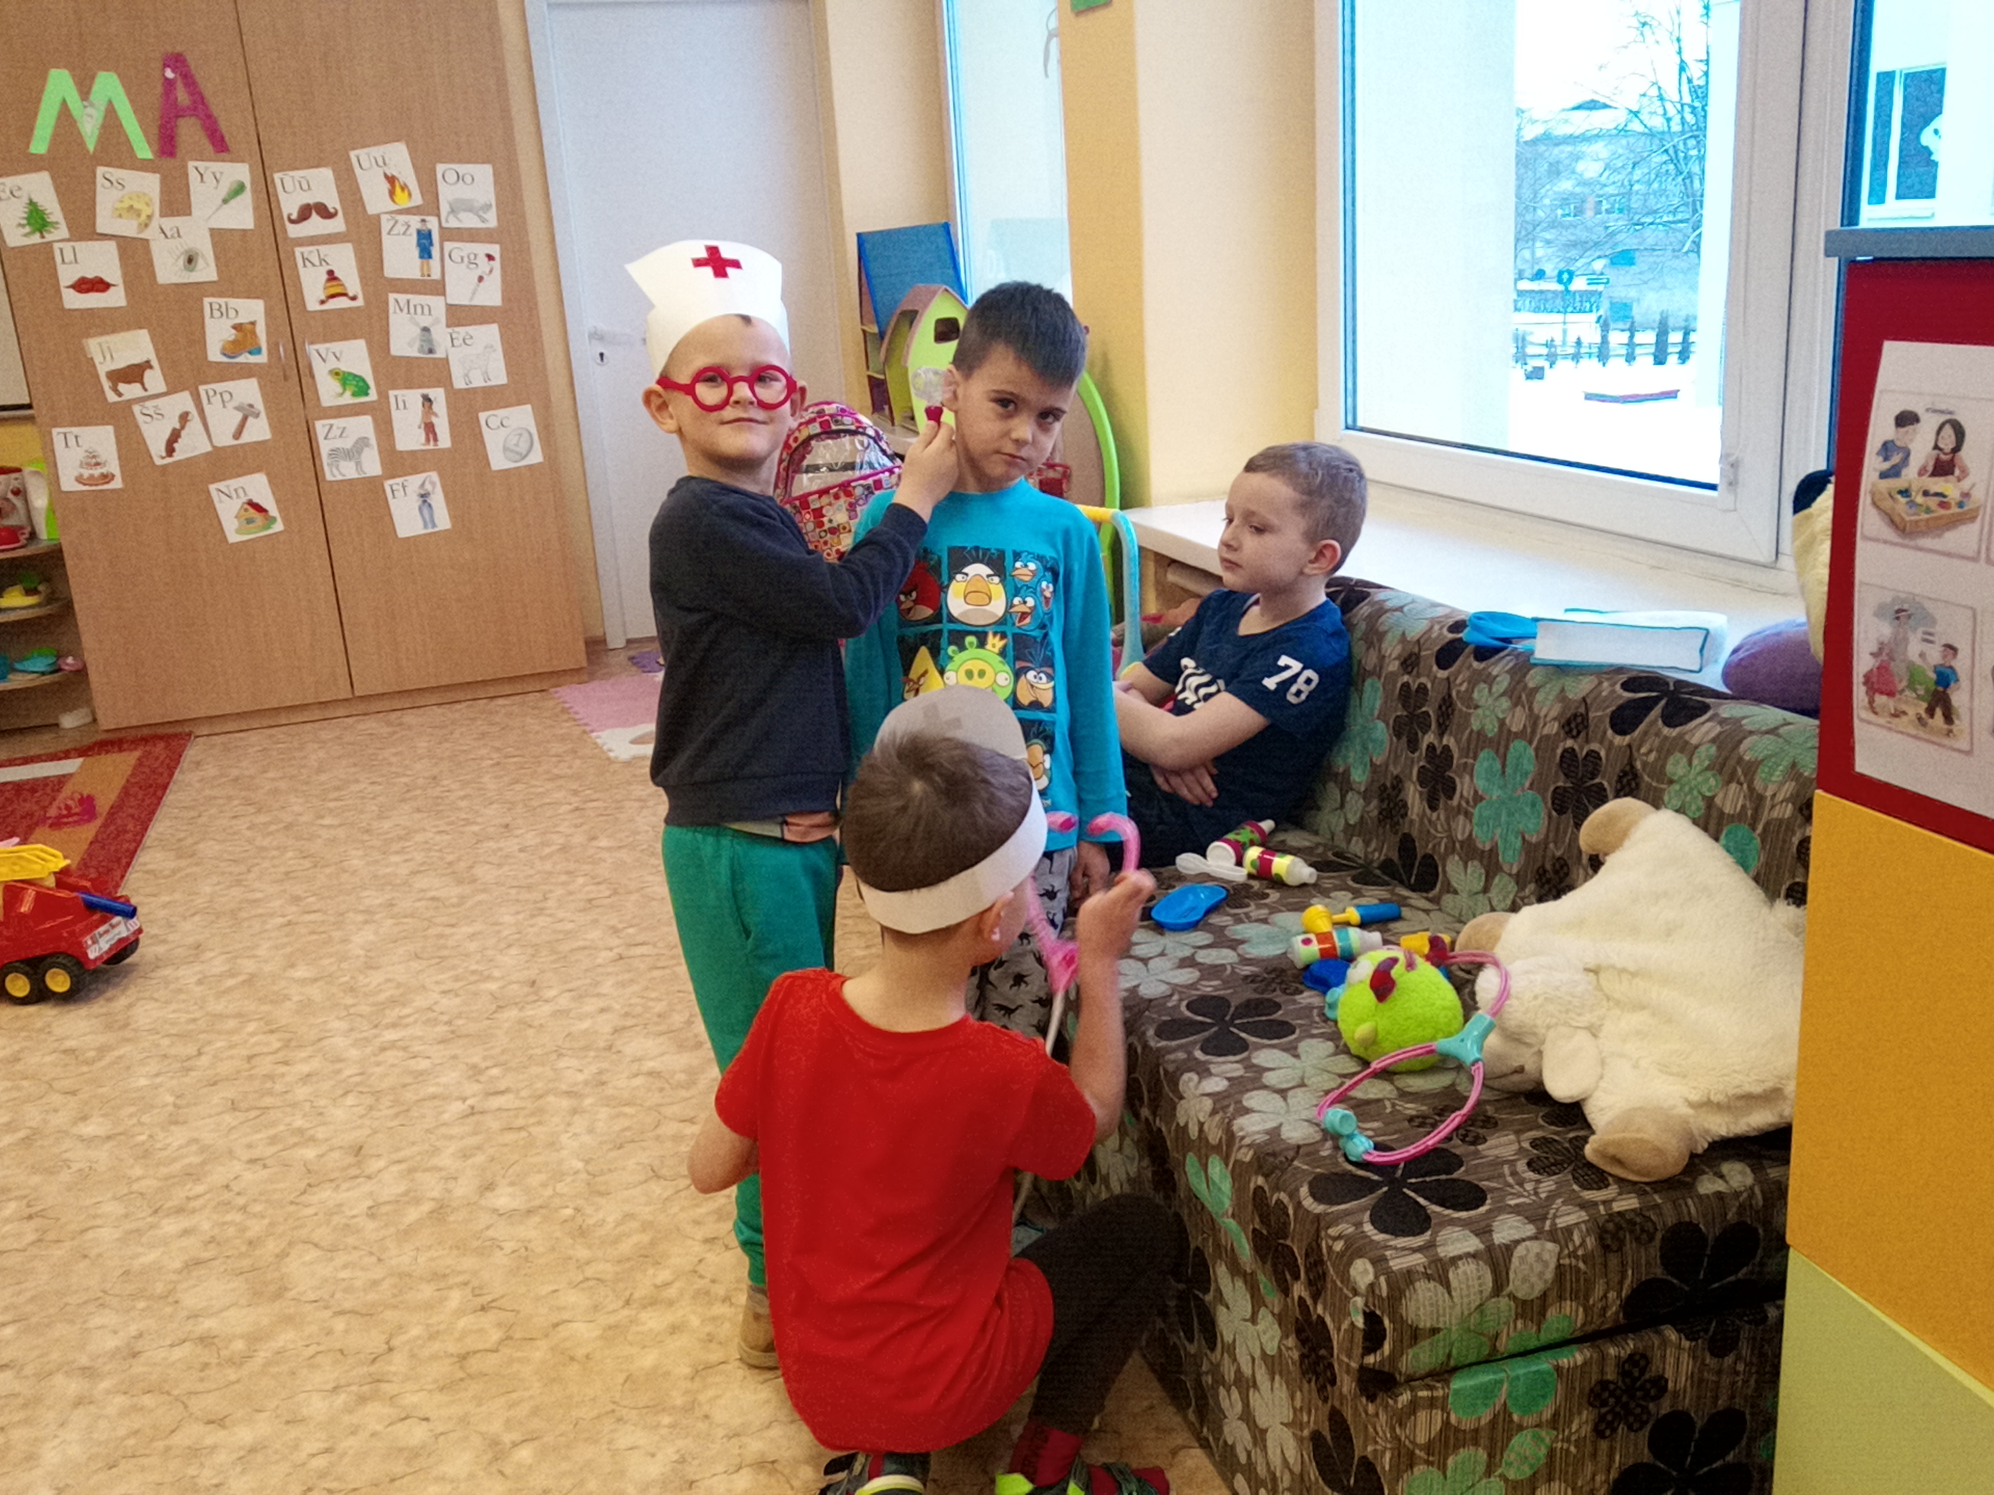

Slide 11
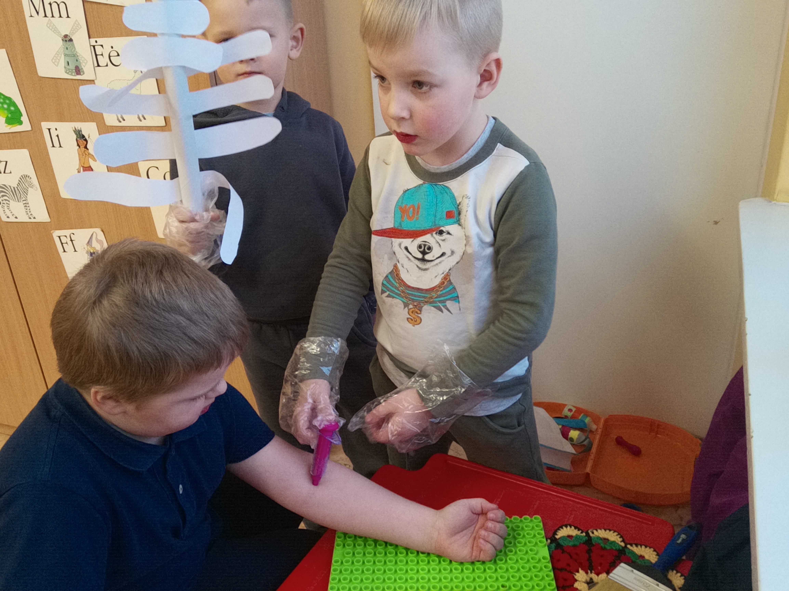

Slide 12
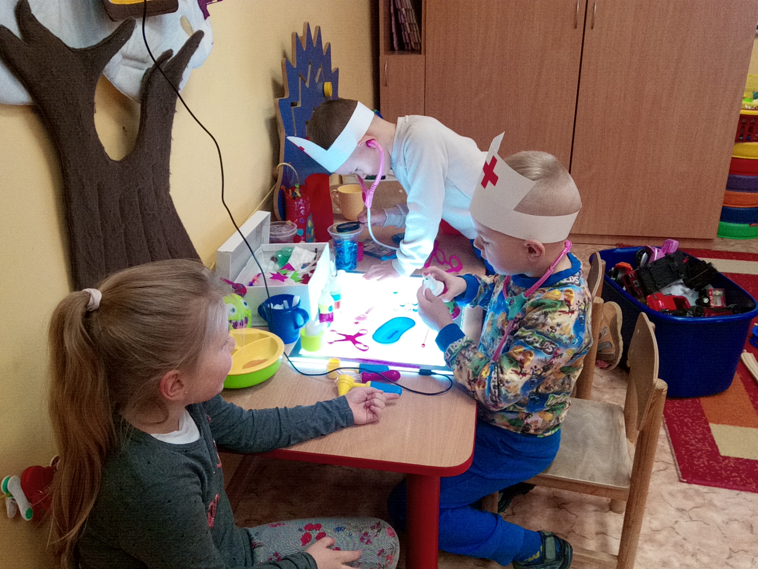

Slide 13
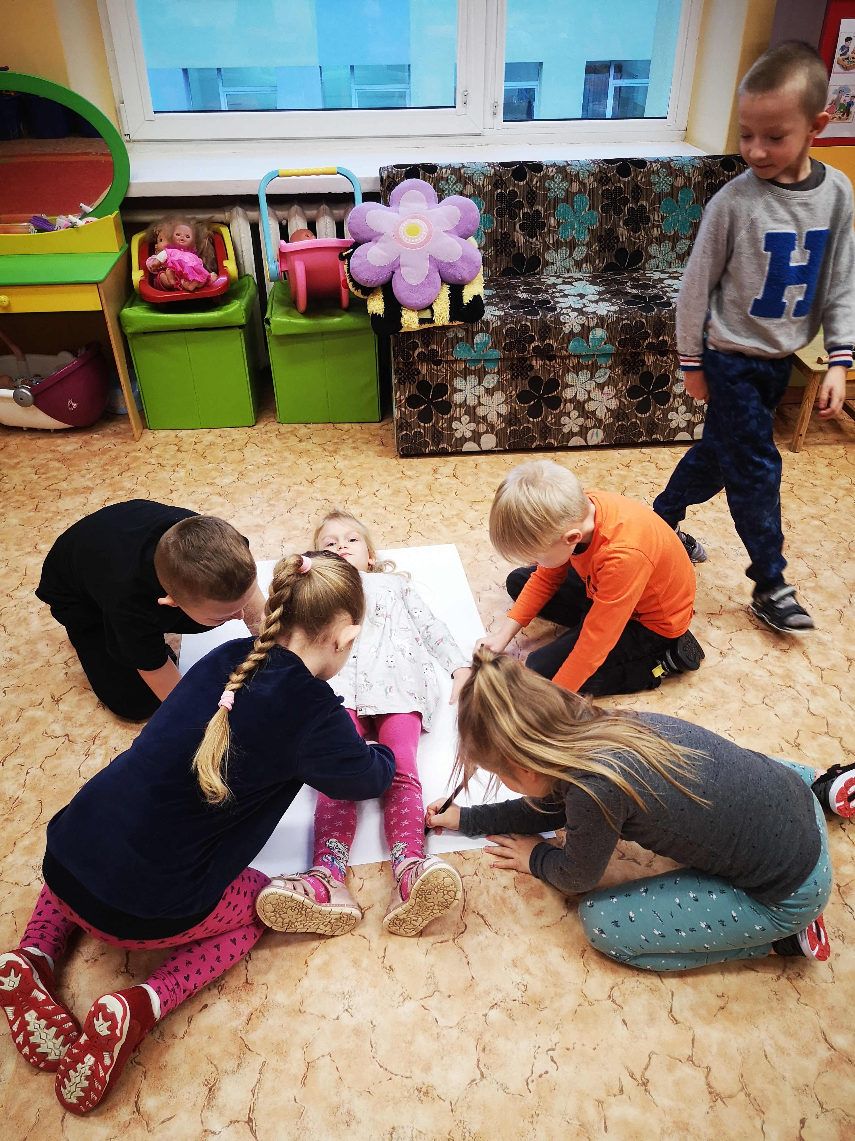

Slide 14
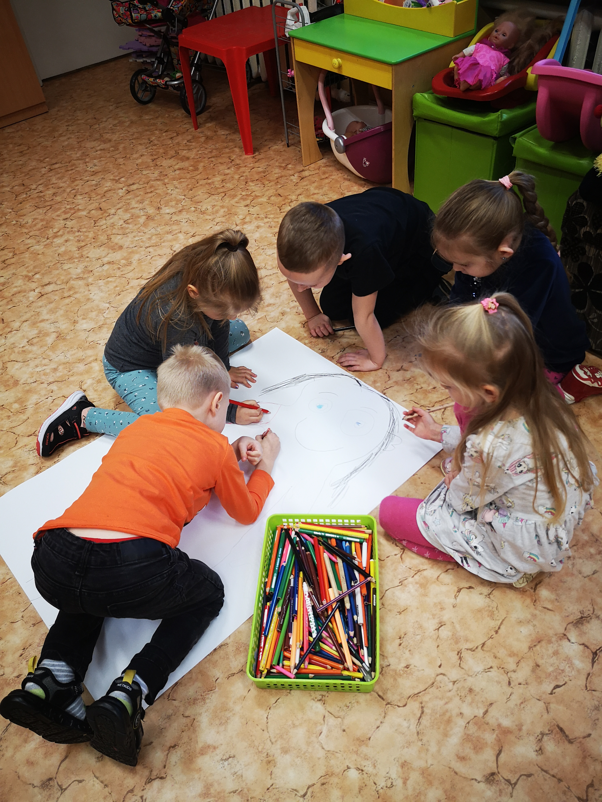

Slide 15
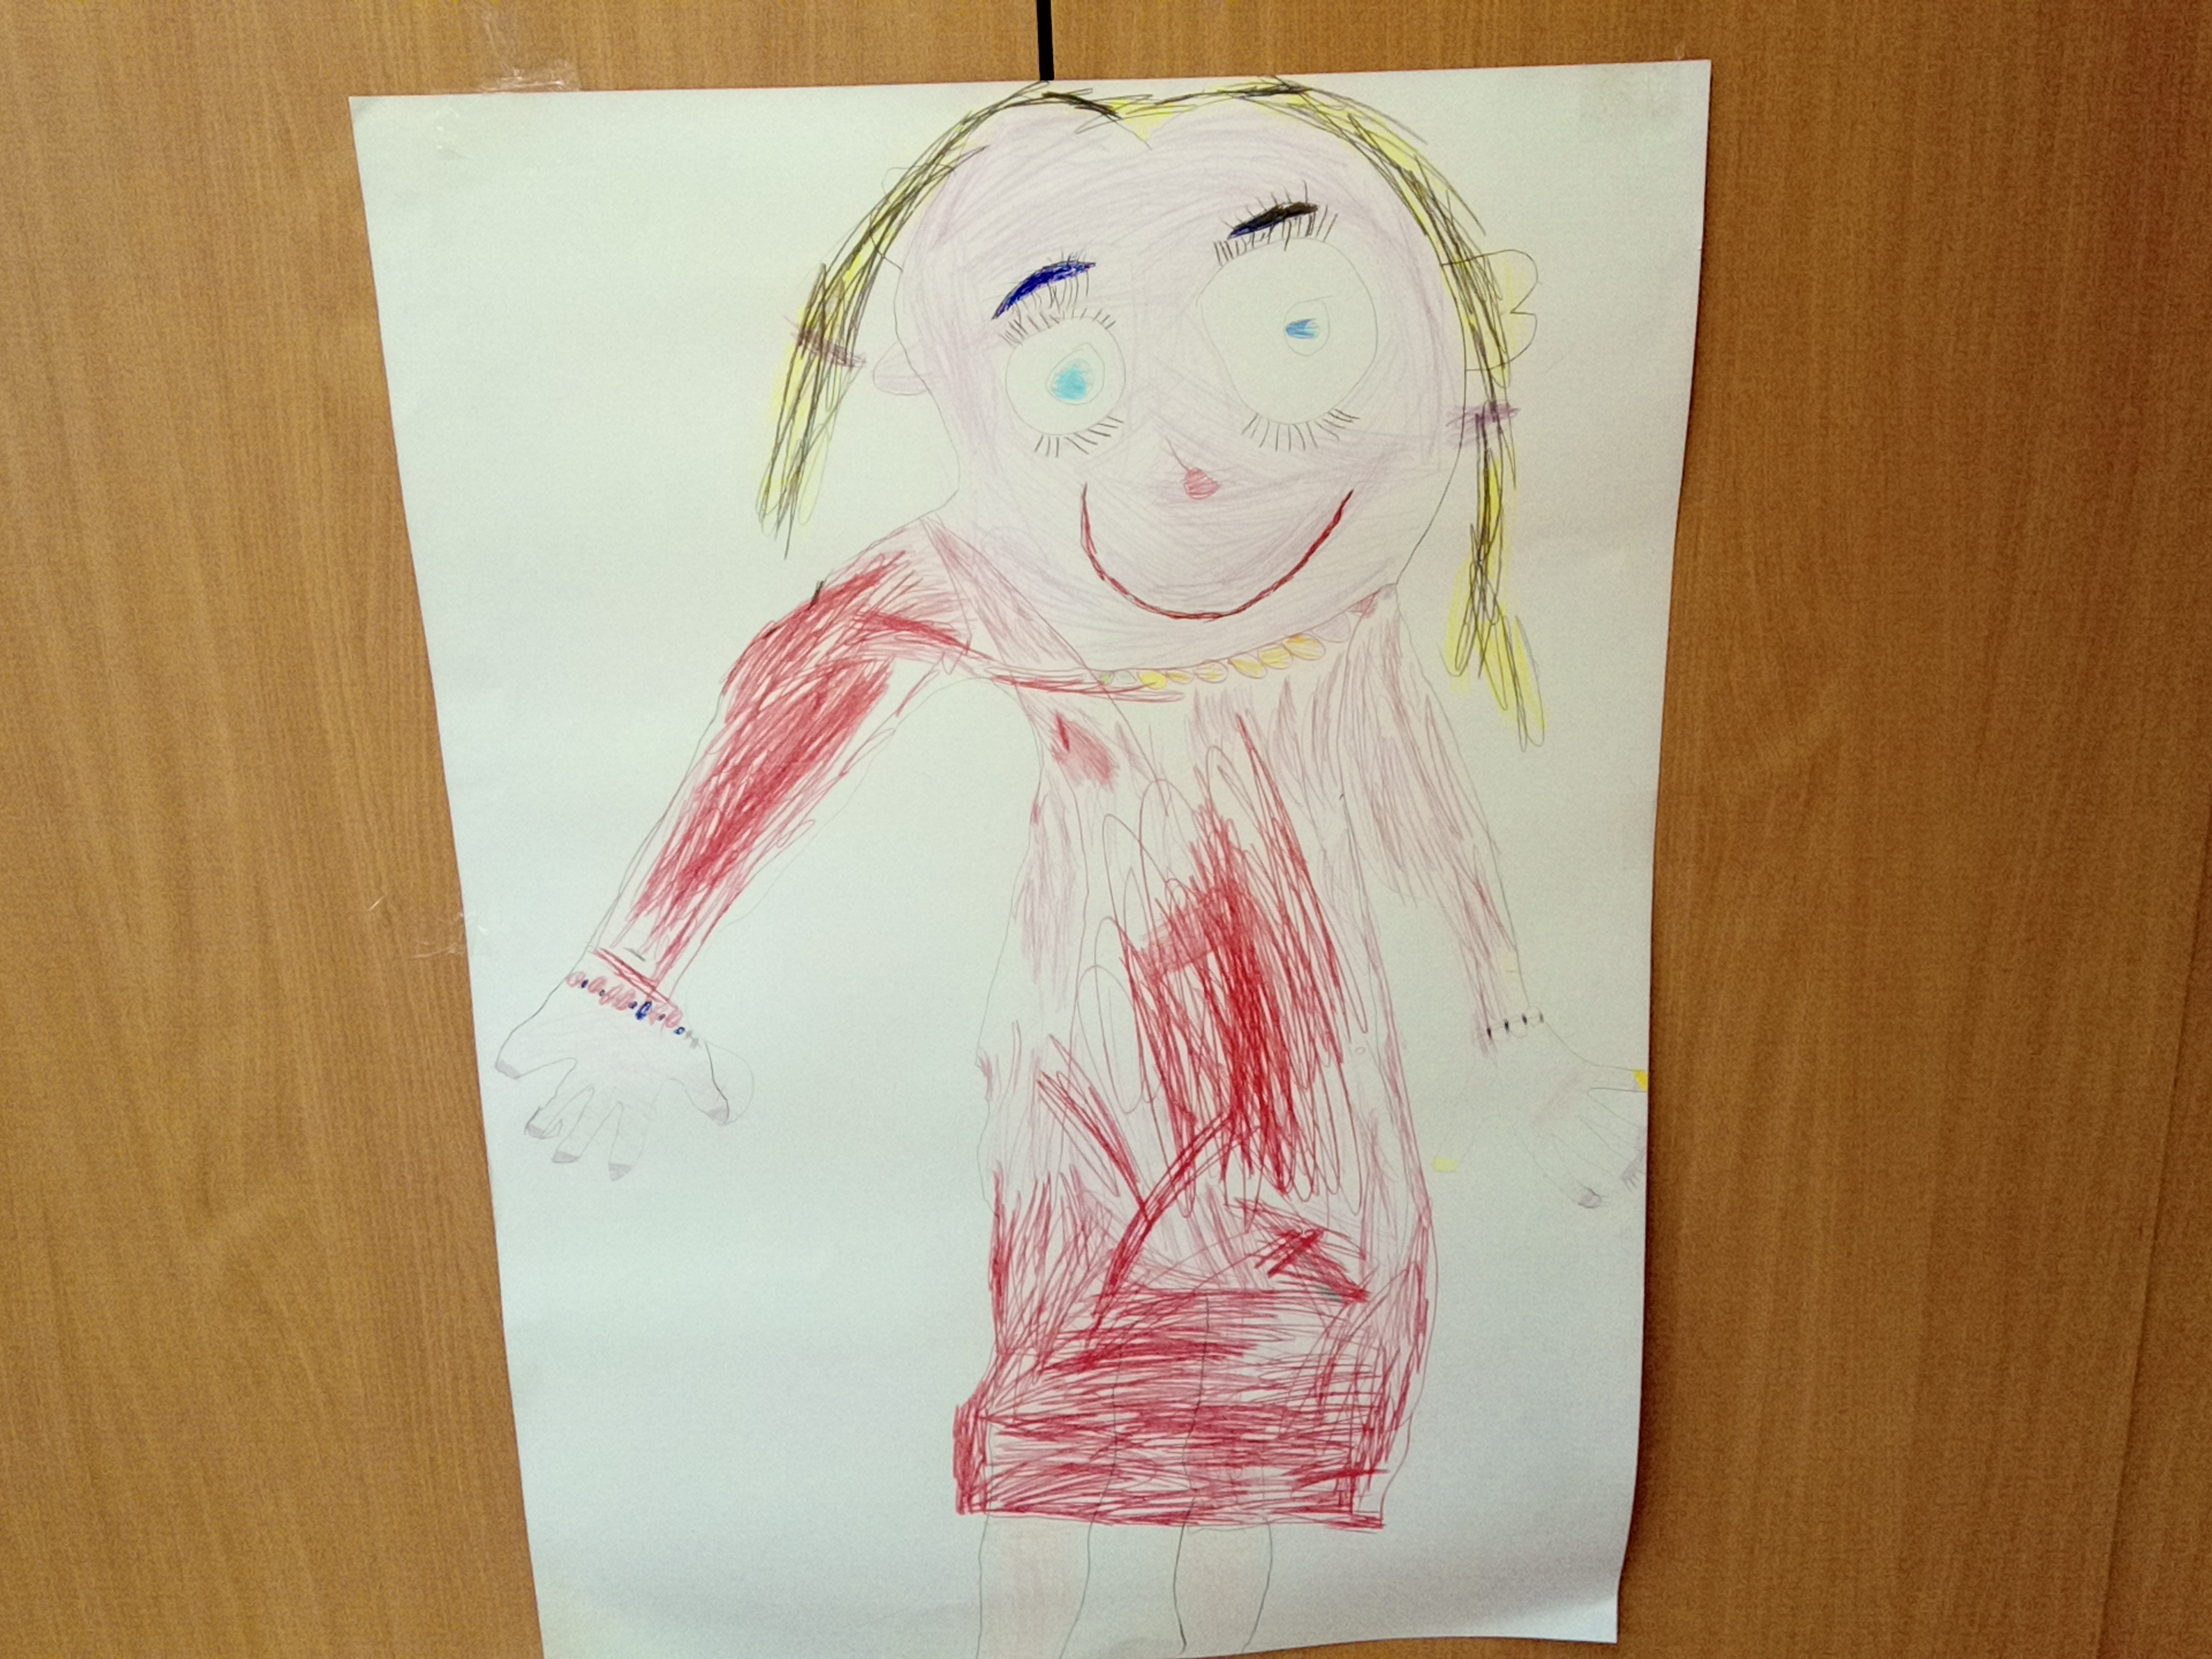

Slide 16
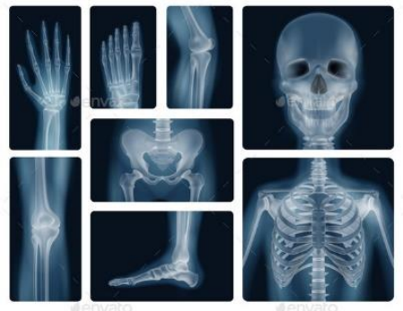

Slide 17
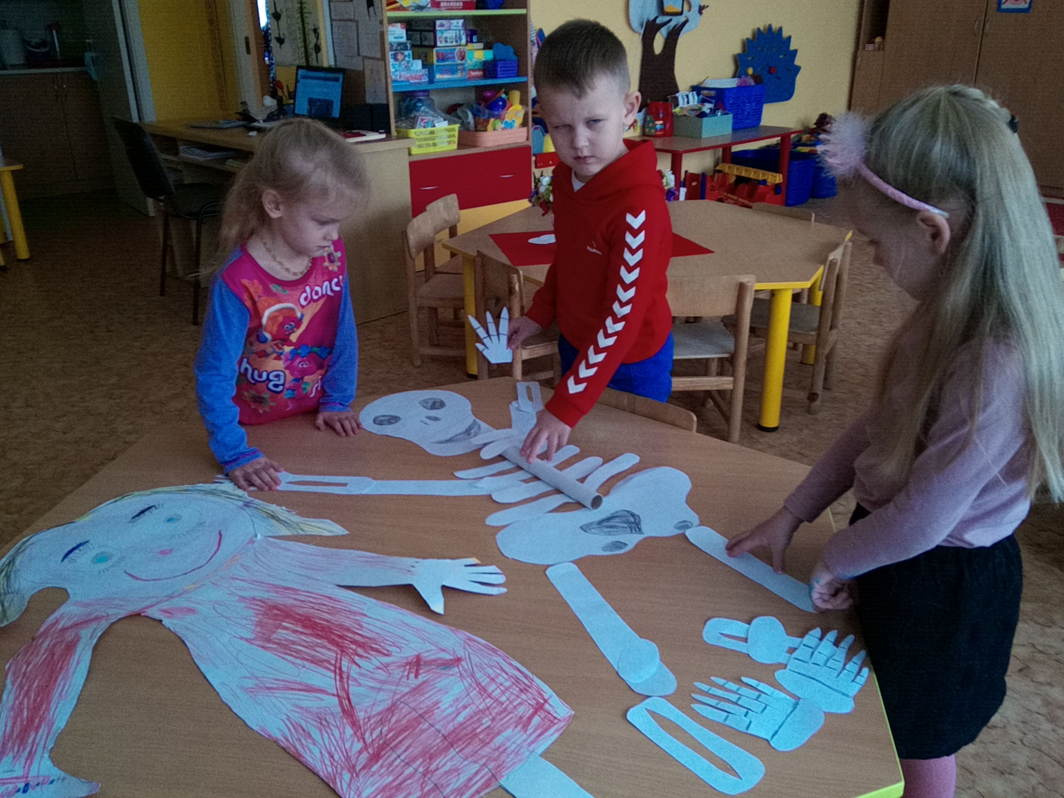

Slide 18
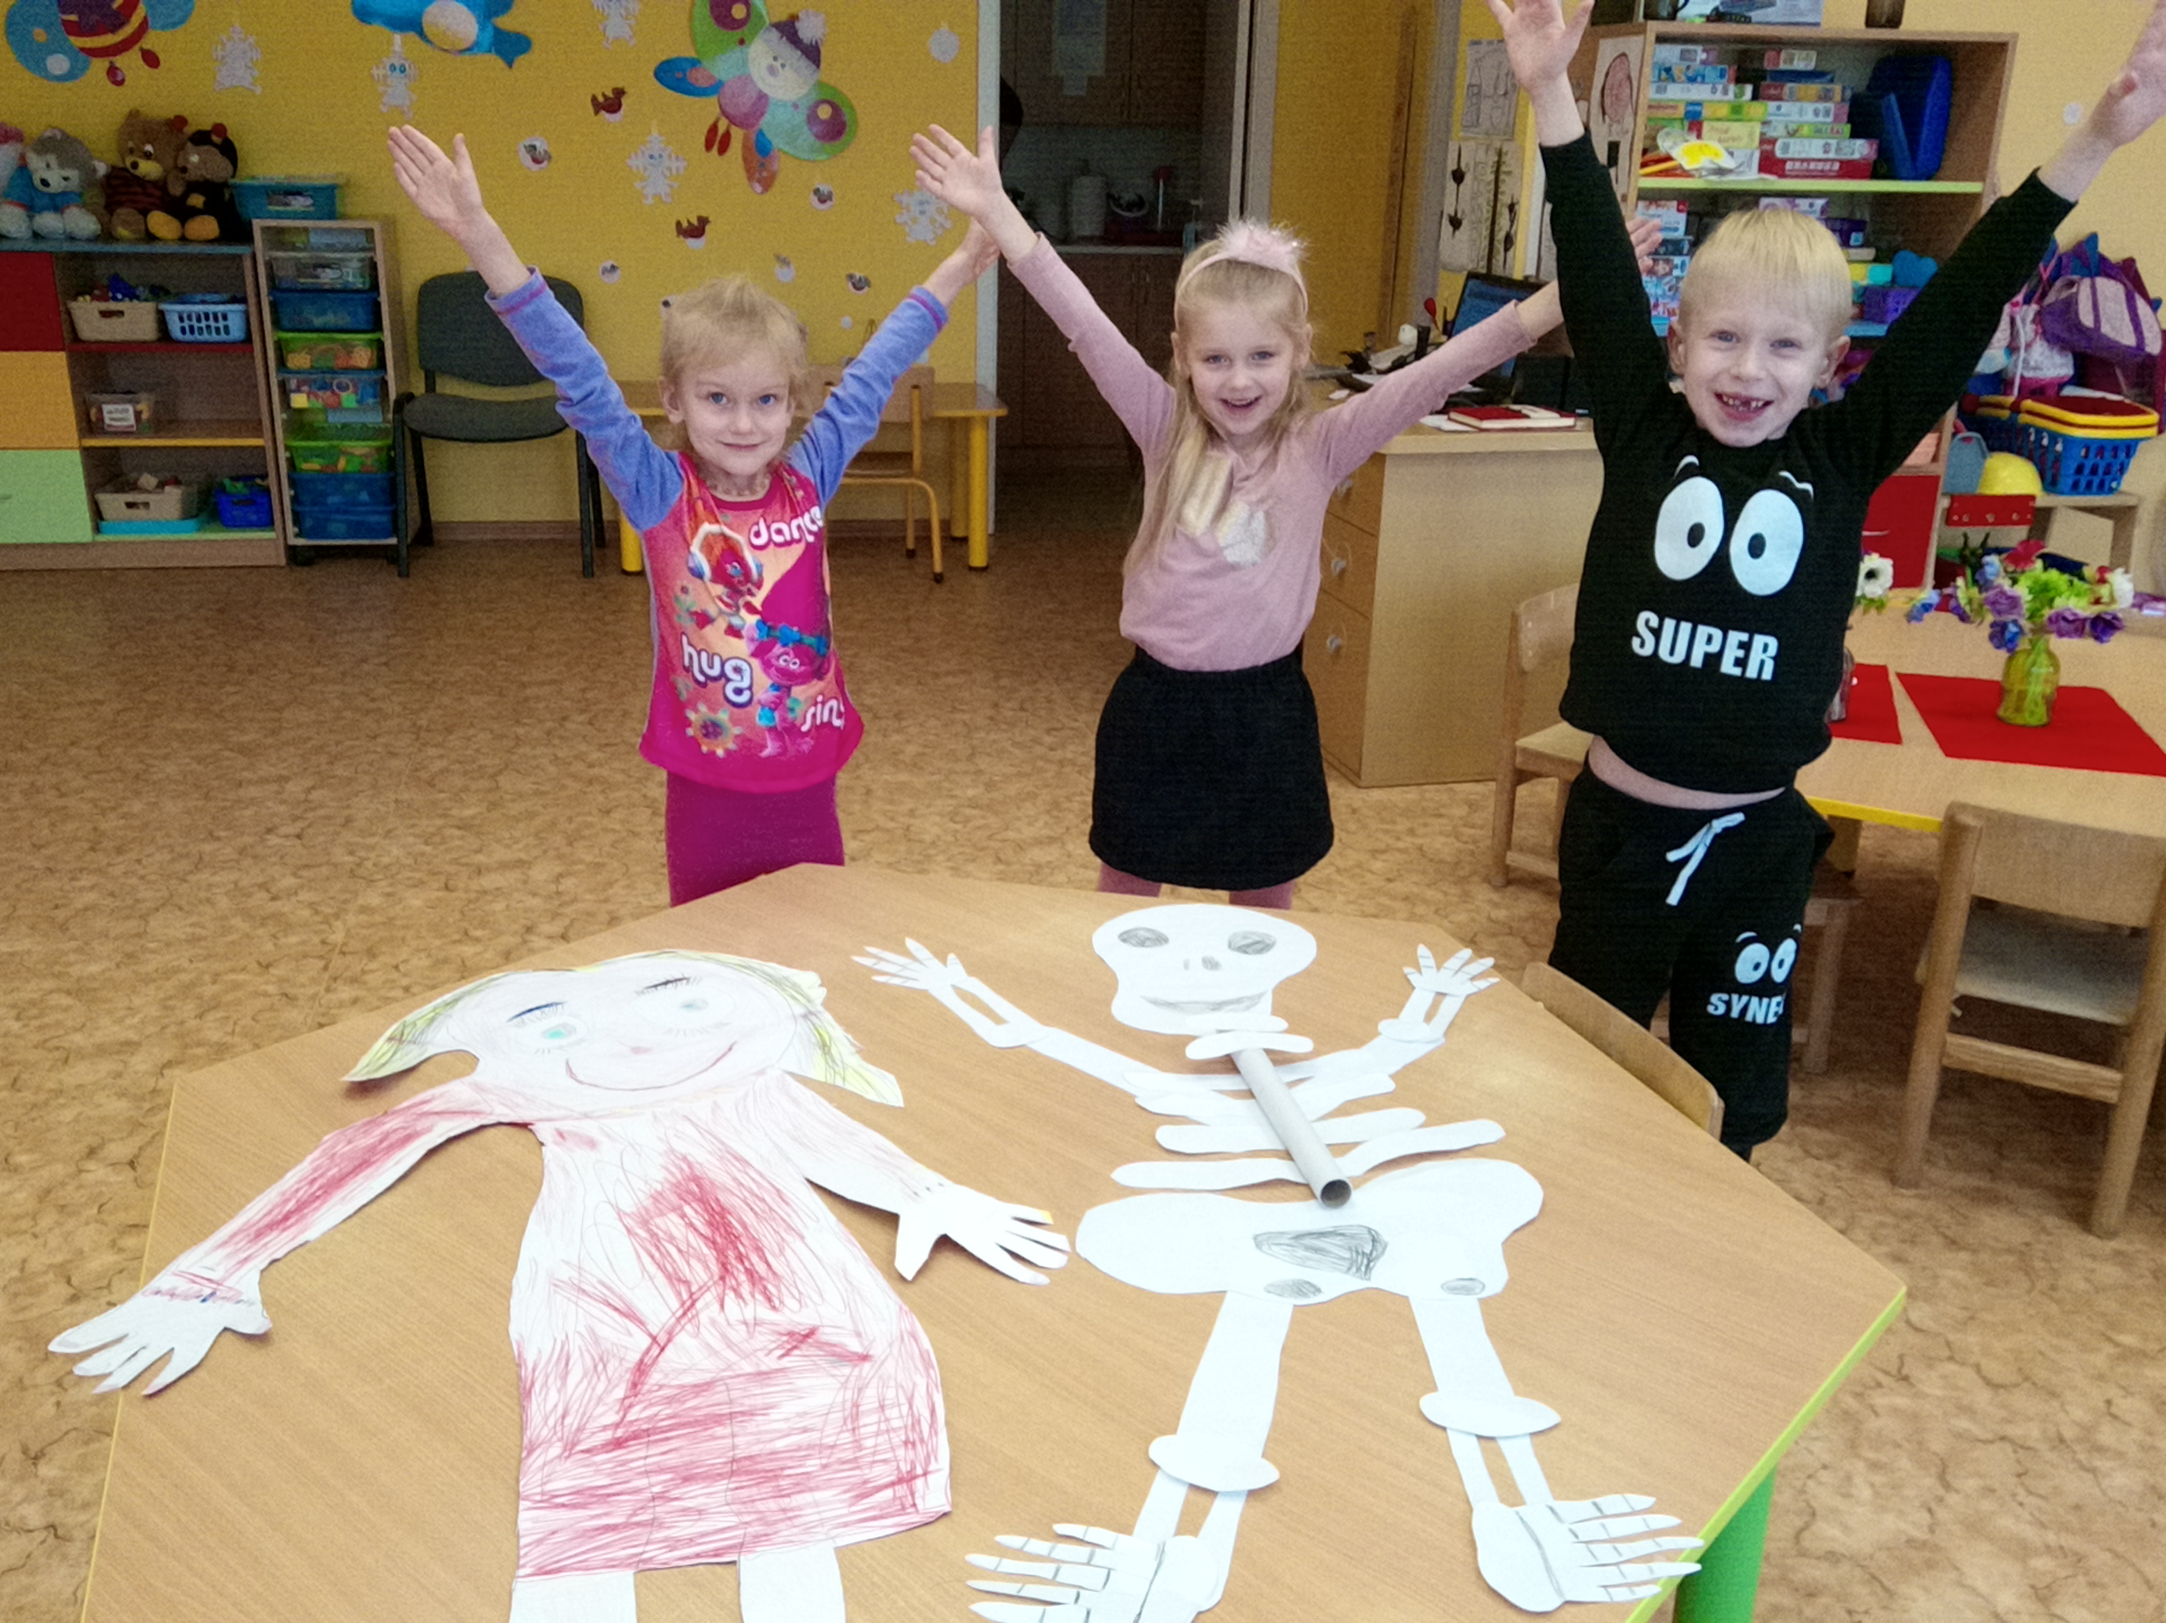

Slide 19
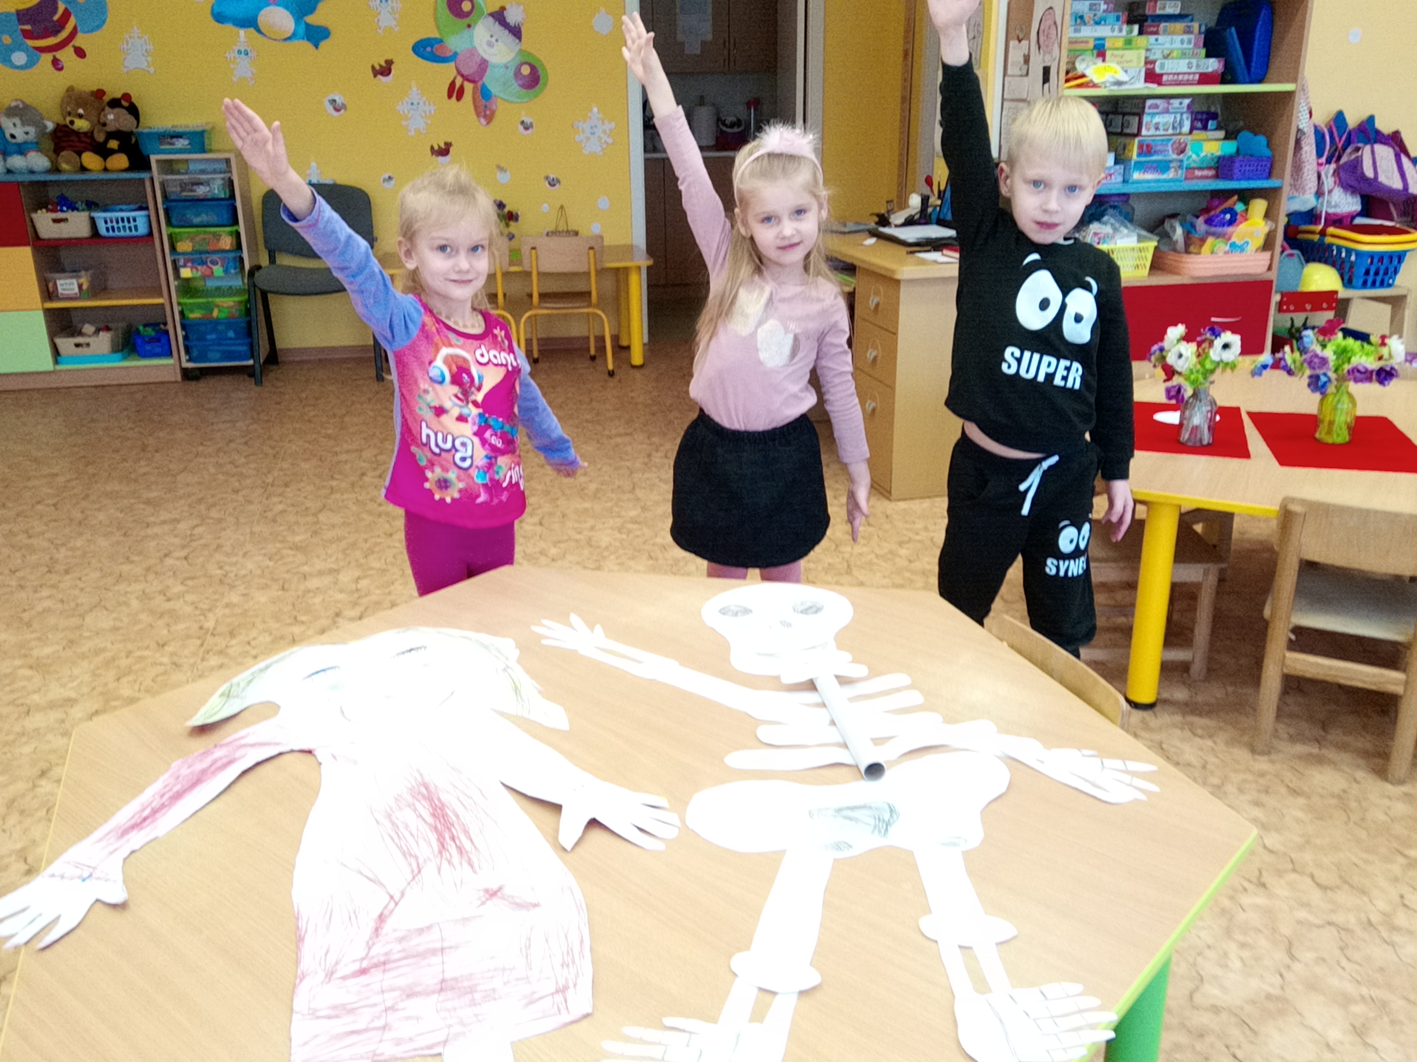

Slide 20
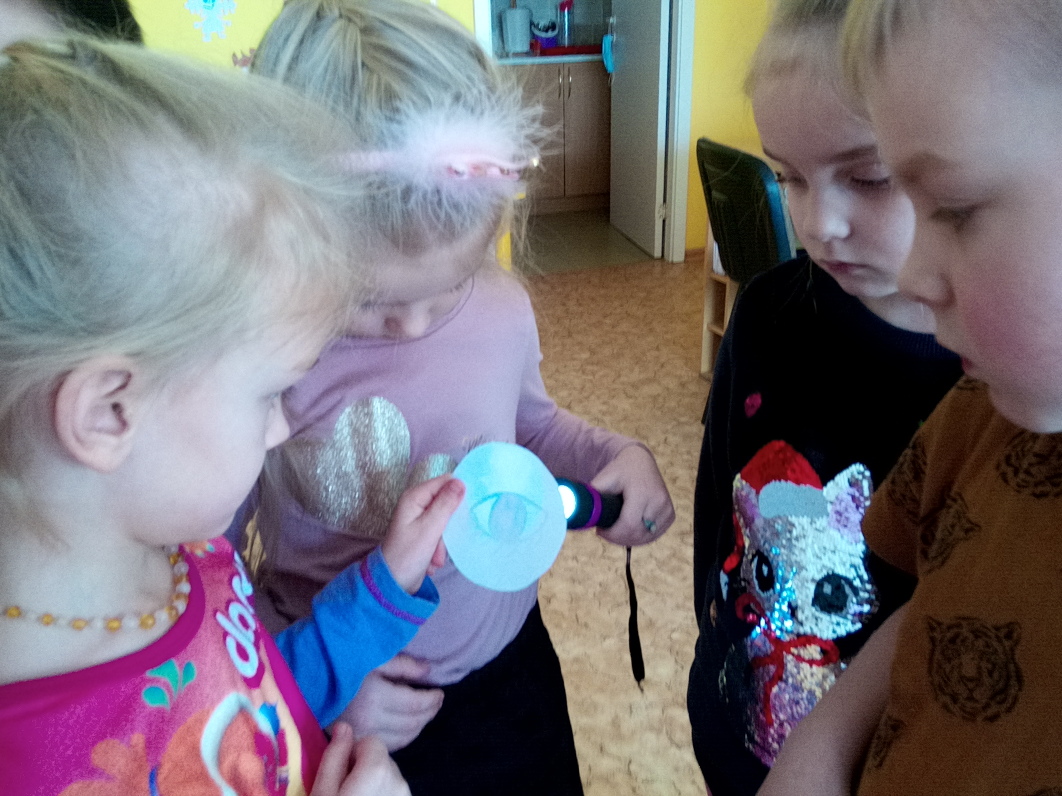

Slide 21
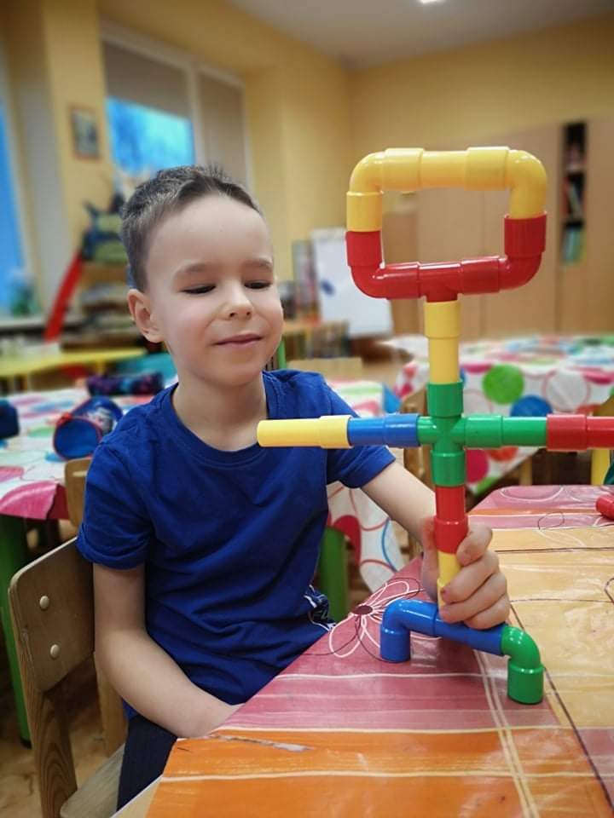

Slide 22
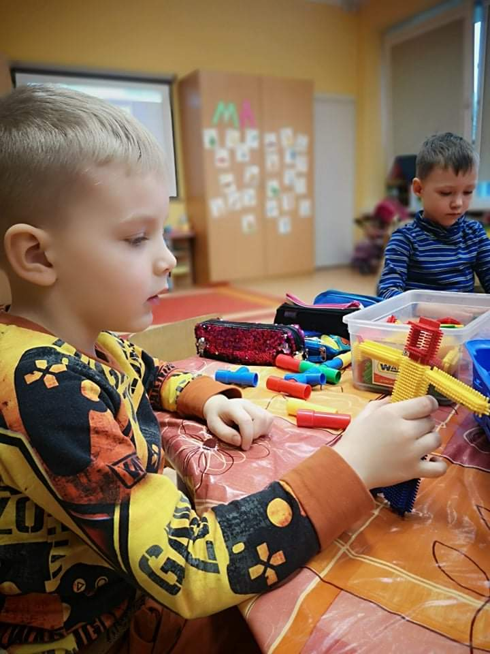

Slide 23
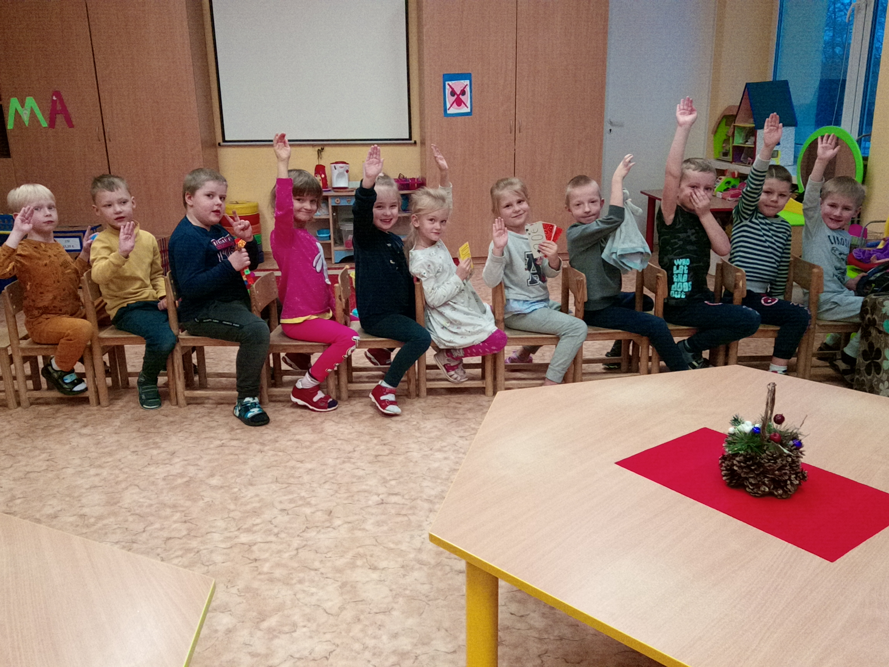
MES ir mūsų mokytojos- Sabina ir Ramutė

